Slide 1
Тема
NGOSS

Slide 2
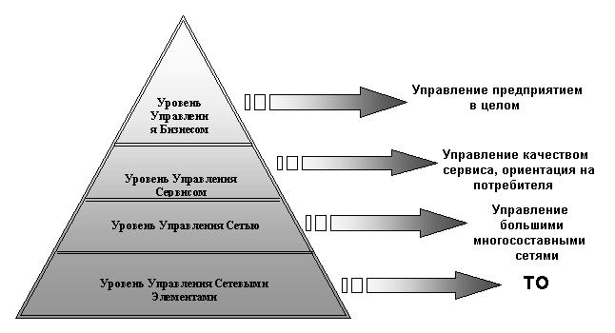
Вспомним предыдущую лекцию…

Slide 3
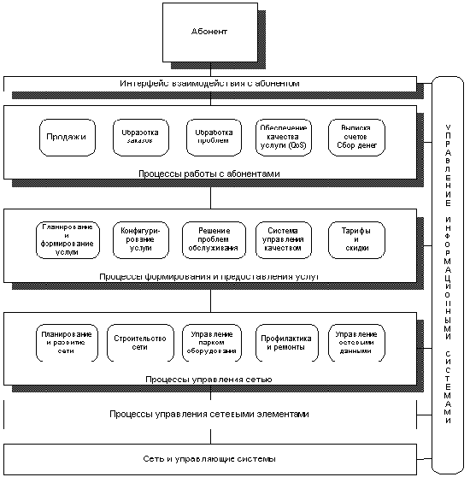
…проскочим промежуточный этап…
Telecom Operation Map (TAM)

Slide 4
…перейдём к общей идее
eTOM

Slide 5
Telemanagement Forum (TMForum)
TMForum – это объединение заинтересованных лиц в области управления телекоммуникациями
Операторы связи
Разработчики систем поддержки эксплуатации
Производители сетевого оборудования
Системные интеграторы

Slide 6
Структура TMForum
Деятельность TMForum состоит из работы групп, поделенных по направлениям.
Группа контроля
TM Forum Strategy Management Team
Группы разработки
Группа разработки архитектуры
Группа разработки модели бизнес-процессов
Группа разработки информационной модели
…и т.д. (всего более 50 рабочих групп)

Slide 7
Что такое NGOSS?
NGOSS – New Generation Operation Systems And Software – методология построения OSS/BSS систем нового поколения
Методология разработки OSS/BSS-систем
Поддержка полного цикла (от постановки задачи до введения системы в эксплуатацию и сопровождение
4 модели проектирования + методика организации процесса разработки

Slide 8
Зачем создали NGOSS?
Обеспечить единый подход к разработке OSS/BSS-систем
Обеспечить операторов связи инструментом автоматизации, который будет помогать:
Классифицировать и оптимизировать БП;
Изменять БП без переделки системы
Снизить расходы на разработку, интеграцию и поддержку
Использовать компоненты разных производителей

Slide 9
Какие принципы у NGOSS?
Итеративный подход к разработке
Разделение приложений и бизнес-процессов
Распределённая архитектура
Общая модель безопасности
Единая информационная модель
База знаний о системе
Сквозной контроль требований
Использование при разработке модулей сторонних производителей

Slide 10
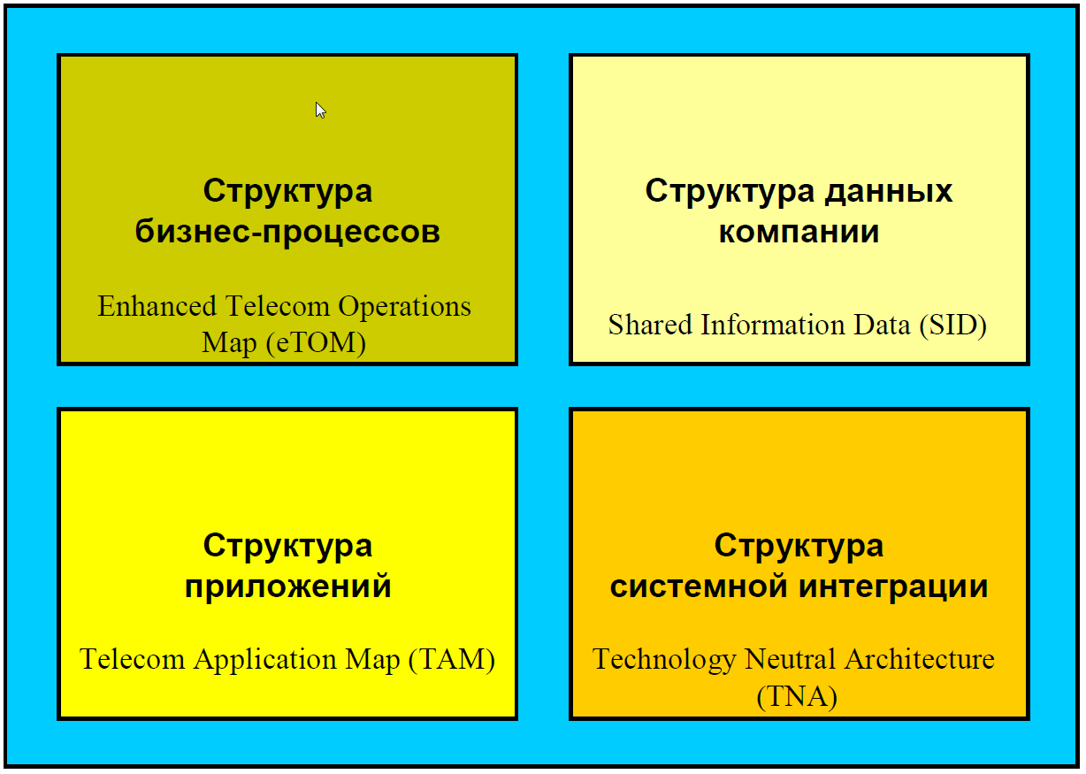
Модели анализа и проектирования

Slide 11
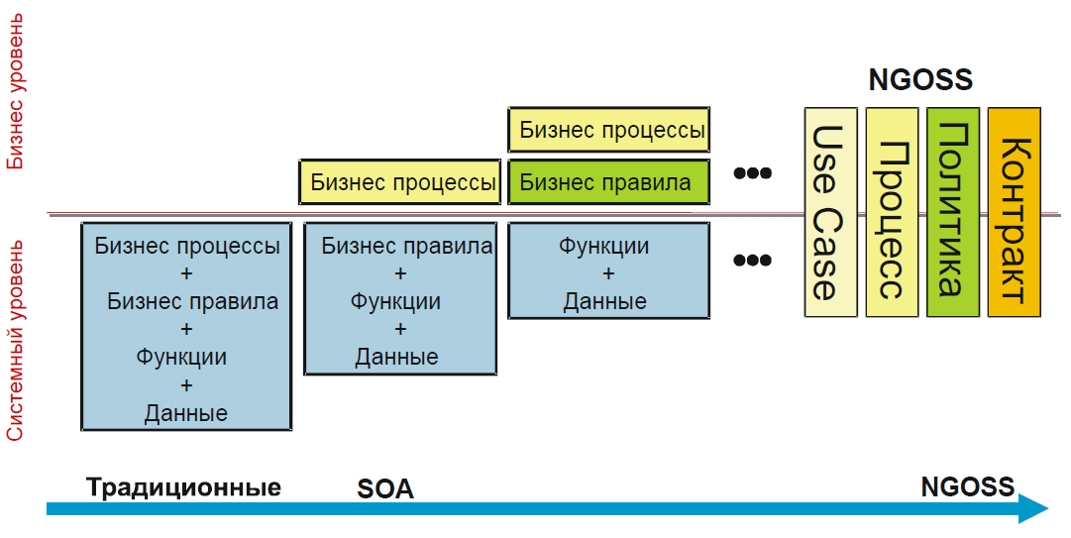
В чём новизна NGOSS?

Slide 12
Методология жизненного цикла
4 фазы, описывающие полный ЖЦ OSS/BSS:
Бизнес
Система
Реализация
Развёртывание

Slide 13
Методология жизненного цикла (2)
4 ключевых свойства:
Замкнутая – полный цикл разработки
Итеративная – разработка в несколько этапов
Разделяемая – бизнес-модель VS софт
Трассируемая (требования, функции, БП)

Slide 14
Методология жизненного цикла (3)
5 принципов разработки:
Итерации
Переходы между итерациями
Распределение ролей внутри проекта
Методику постоянного улучшения (SANNR)
Точки тестирования

Slide 15
Истоки для создания NGOSS
Захман (основа – компания и её бизнес-модель)
Референтная модель открытого распределённого программирования
Model-Driven Architecture (MDA)
Мета-модели
Уровни детализации (бизнес, технологически независимый, технологически зависимый)
Унифицированный процесс разработки ПО:
Использование Use Cases и итеративность подхода

Slide 16
Как это должно работать?

Slide 17
Как это должно работать? (2)

Slide 18
Как это должно работать?

Slide 19
Как это должно работать?

Slide 20
Как это должно работать?
Бизнес-требования, условия и контекст
Системные требования, условия и контекст
Требования, условия и контекст эксплуатации
Требования, условия и контекст разработки

Slide 21
Методология SANNR
Scope (выявление границ)
Analyze (анализ, документация use cases, карт процессов и бизнес-правил)
Normalize (упорядочивание, приведение к единому словарю)
Rationalize (освобождение от иррациональностей)
Rectify (исправление ошибок)

Slide 22
Методология SANNR
Scope
Определение границ
Analyze
Анализ
Normalize
Упорядочивание
Rationalize
Рационализация
Rectify
Исправление
Законченные NGOSS элементы

Slide 23
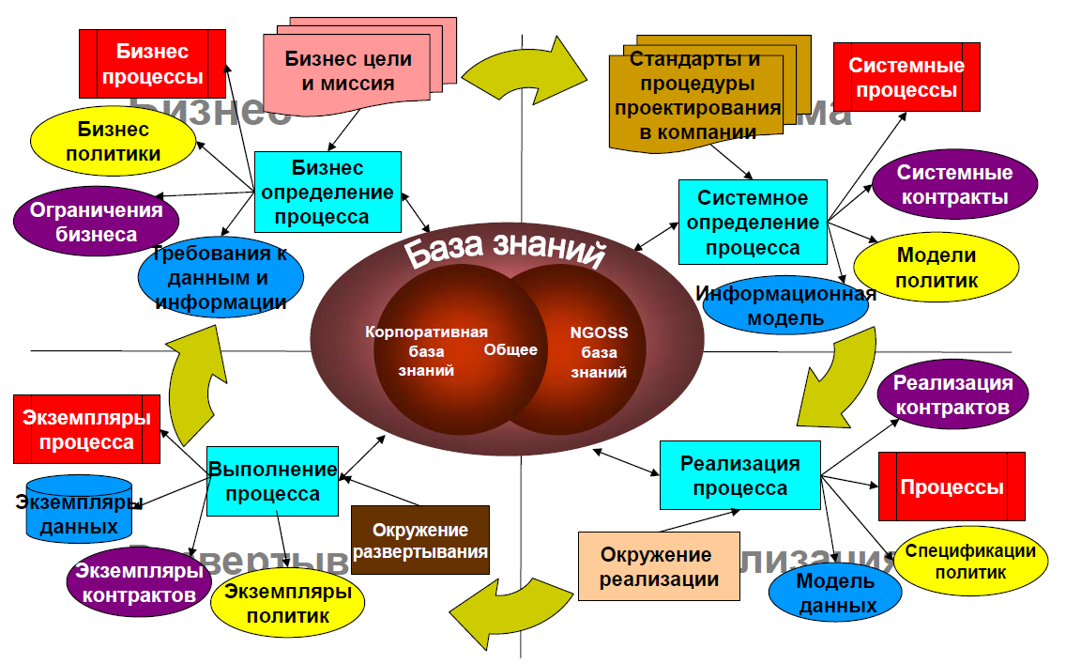
Итого

Slide 24
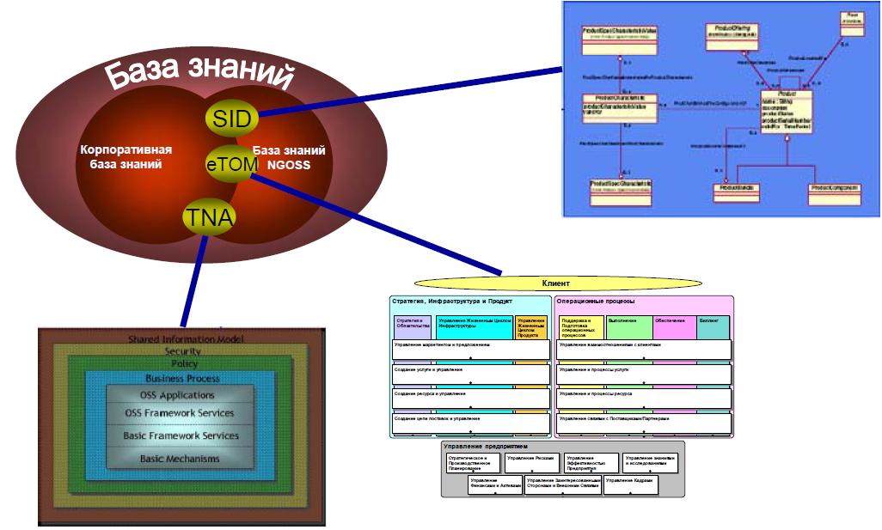
Используемые модели NGOSS

Slide 25
Связь моделей и жизненного цикла
Используются на всех фазах жизненного цикла
Представляют собой принципы, методологию и основу для проектирования
eTOM – бизнес-модели, требования, регламент
SID – общая и частные (для конкретных приложений и обмена) модели данных
TNA – инфраструктурные модели
TAM – модели взаимодействия внутренних и внешних систем

Slide 26
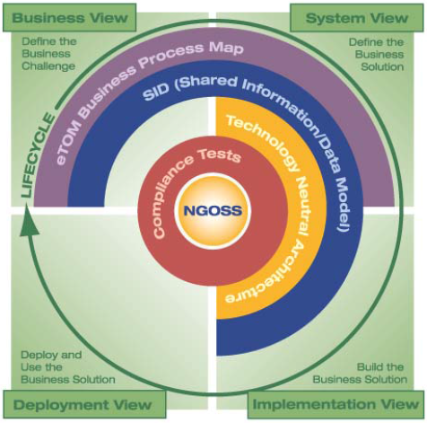
Эта связь в картинках

Slide 27
NGOSS-контракт
Базовый способ описания механизмов межкомпонентного взаимодействия
Расширение программного интерфейса (API) бизнес-процессами, use cases, структурами данных, спецификациями качества и безопасности, пред- и пост- условиями
Имеет 4 аспекта, соответствующих жизненному циклу разработки – бизнес, система, реализация, внедрение

Slide 28
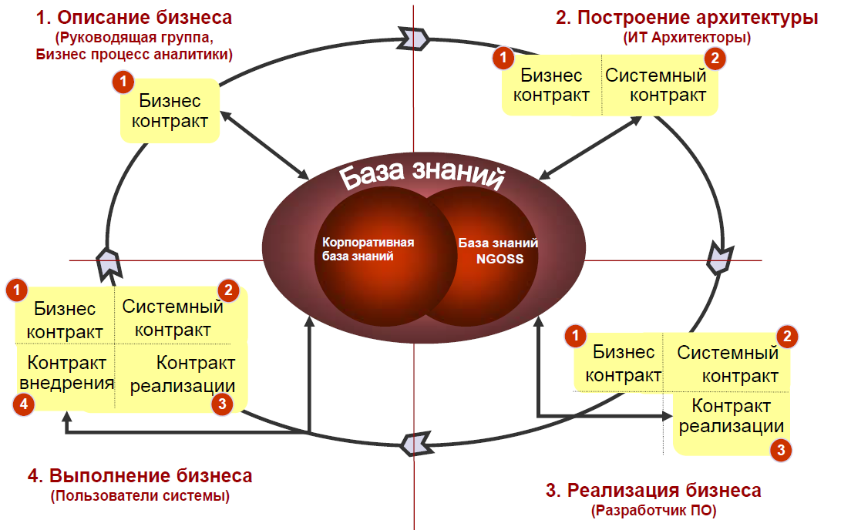
Построение NGOSS-контрактов

Slide 29
Схема NGOSS-контракта
Общая часть (заголовок, описание)
Функциональная часть (возможности контракта и их содержание, начальные условия, конечное состояние)
Нефункциональная часть (внешние ограничения, стоимость, издержки)
Управленческая часть (администрирование, условия поддержки функционирования)
Модели разных срезов (UML-нотации, др. типы нотаций) для поддержания особого представления контракта (бизнес-срез, системный срез)

Slide 30
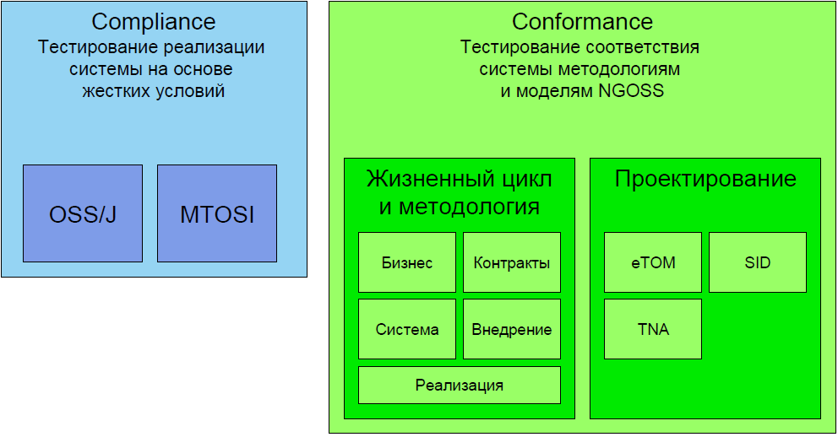
Виды тестов на соответствие NGOSS

Slide 31
Итак, что мы узнали про NGOSS?
NGOSS – методология разработки OSS/BSS-систем нового поколения
NGOSS позволяет оператору связи внедрить новые методики работы и построить OSS/BSS-систему, которая будет соответствовать его видению
NGOSS – методология полного цикла и включает в себя как модели для анализа и проектирования системы, так и методологию построения процесса реализации
Полученная система будет гибка, масштабируема и будет соответствовать международным стандартам

Slide 32
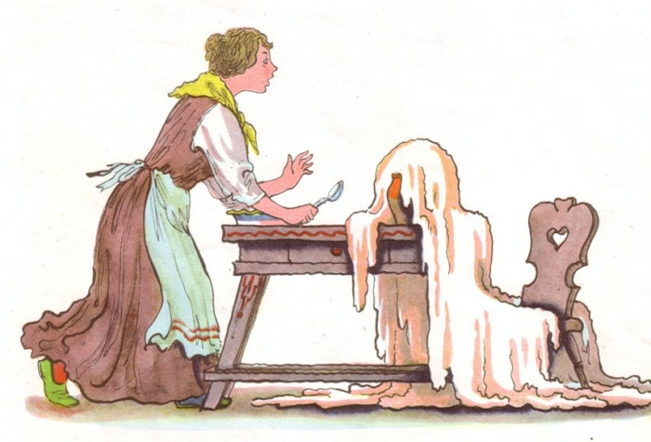
TO BE…
…CONTINUED

